Slide 1
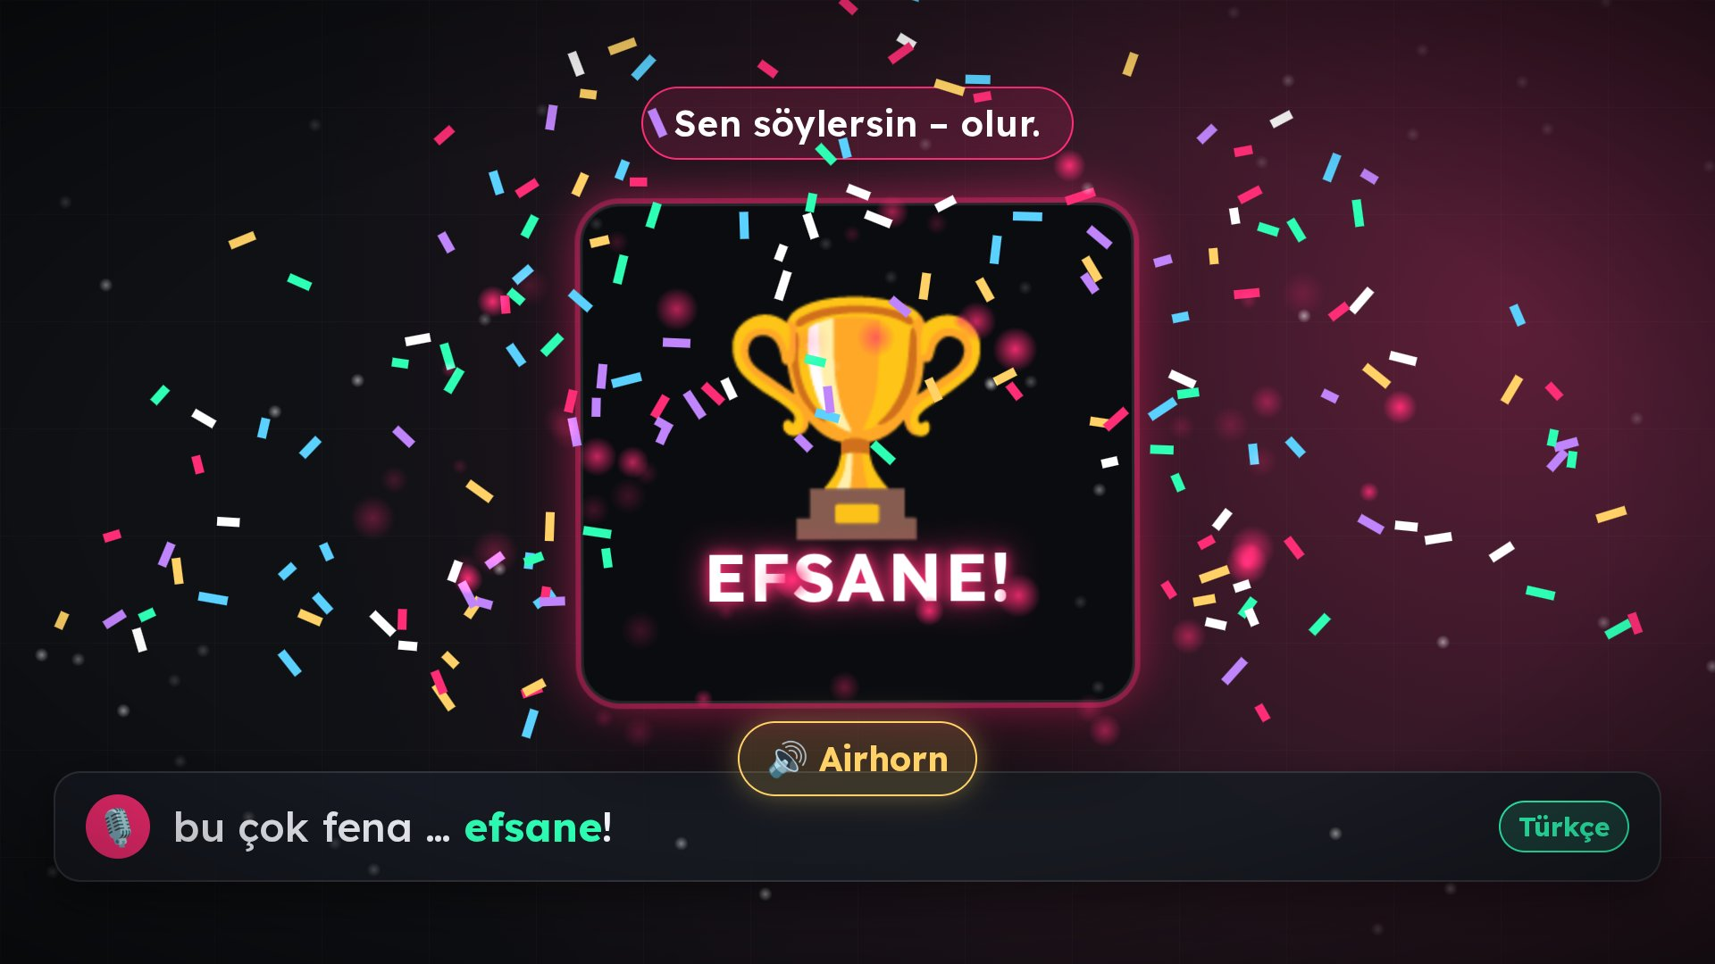
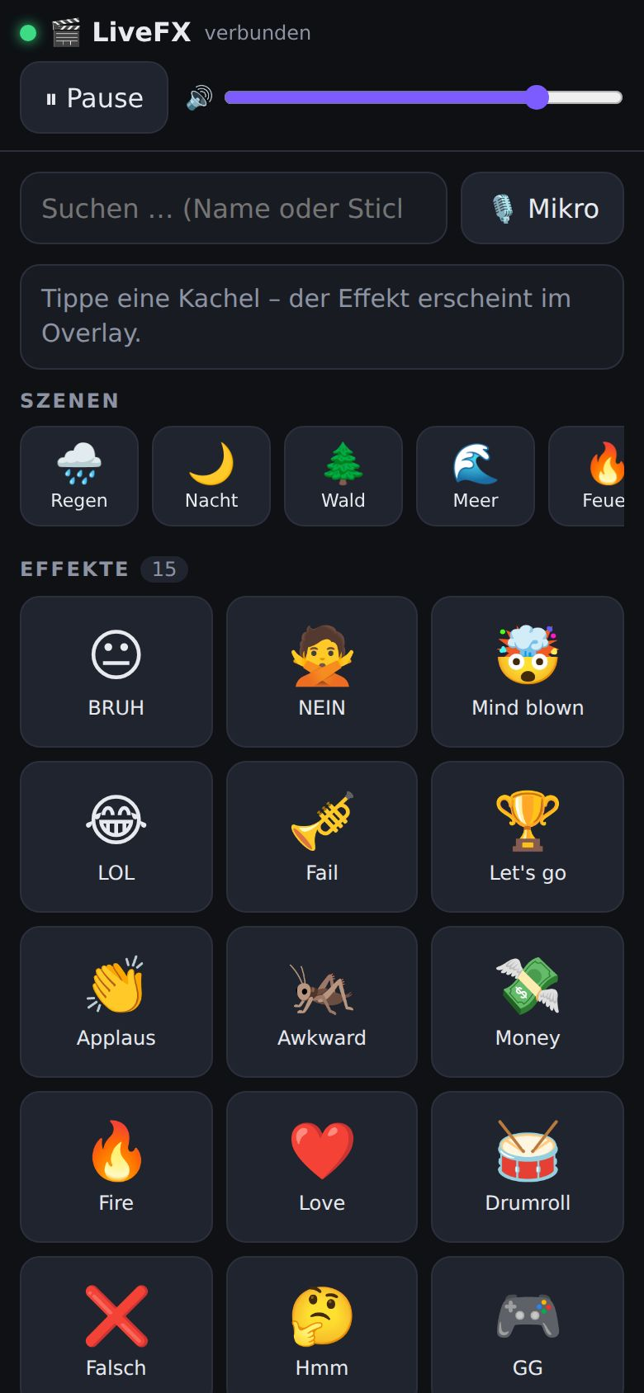
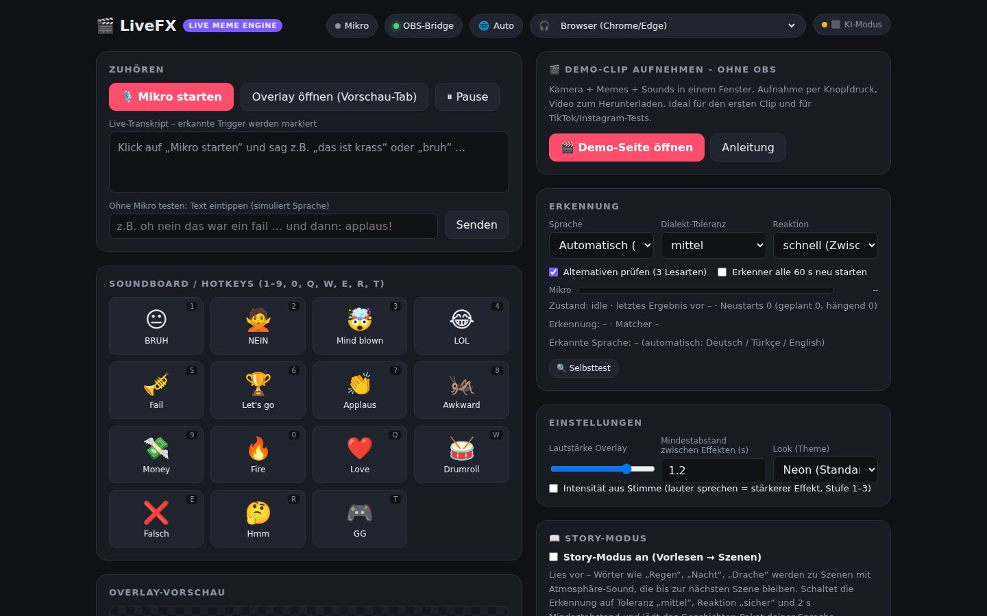
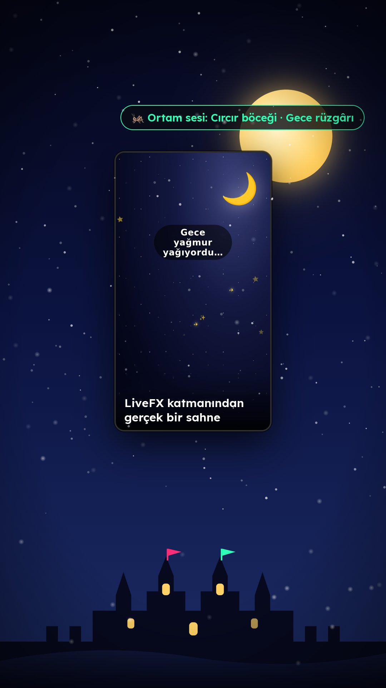
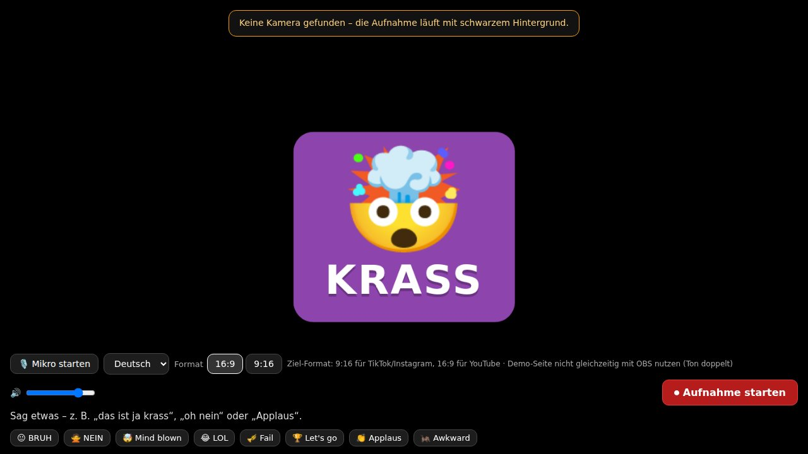
LIVE MEME ENGINE · v2.1
LiveFX
Sesin efekte dönüşür.
Yayıncının söylediklerine göre gerçek zamanlı meme'ler, sesler ve sahneler. Bir saniyeden kısa sürede, eller serbest – TikTok LIVE, Instagram, YouTube ve Twitch'te.
Ve yarın: Sen anlat – sahne oluşsun.
Tuncay Sancak · Kurucu & Mucit, Genel Müdür
Investor Relations: Gönül Demet · [E-posta] · Ekim 2026 · Gizli
Notes:
Kısaca kendimi tanıtıyorum: Kendim yayın yapıyorum, kitap yazıyorum ve LiveFX'i, her kısa videoda olup da canlı yayında tam olarak eksik olan şey için geliştirdim. Bugün gördükleriniz kendi yayınlarımda çalışıyor. Sonunda nereye gittiğimizi göstereceğim: meme katmanından, konuşulan her şeyin görsel diline. 30 saniye, sonra doğrudan soruna geçiyoruz.

Slide 2
SORUN
Canlı yayın ham. Kurgu hep geç kalıyor.
✂
Kısa videoları viral yapan her şey sonradan ekleniyor
Söylenen söze kimse tepki vermiyor.
Meme'ler, sesler, zoom'lar, çıkartmalar – kayıttan sonra, kurguda. Canlıda bunların hiçbiri yok.
🎛
Yayıncı aynı anda sunucu, yönetmen ve kurgucu
İki el, bir kamera ve beklemeyen bir sohbetle.
Otomatik altyazılar gösterdi: Sesten gerçek zamanlı metin çalışıyor. Sesten gerçek zamanlı efekt ise henüz yok.
🔔
Mevcut araçlar izleyiciye ya da tuşlara tepki veriyor
Bağış ve takipte uyarılar, kısayol tuşlu ses panoları. İkisi de bir tıklama istiyor.
“‘Efsane’ diyorum – ve hiçbir şey olmuyor, klavyeye kendim uzanmazsam.” – Tuncay Sancak, kendi yayınından
Gizli · Ekim 2026 · LiveFX · 2
Notes:
Otomatik altyazılar, sesten gerçek zamanlı metnin çalıştığını ve platformların bunu yerleşik olarak sunduğunu kanıtladı. Sesten gerçek zamanlı efekt ise yok. Tam bu boşluğu dolduruyoruz. Yayınımdan bir örnek: “Efsane” diyorum – ve klavyeye kendim uzanmazsam hiçbir şey olmuyor.

Slide 3
ÇÖZÜM
Ses → efekt, bir saniyeden kısa sürede
🎙
🧠
⚡
🖥
📺
›
›
›
›
Mikrofon
Tanıma
Eşleştirici
Katman
Yayın
Yayıncı konuşur
DE / TR / EN otomatik
Şiveye toleranslı, anında
OBS'te tarayıcı kaynağı
TikTok · IG · YouTube · Twitch
“Krass”
“Yok artık”
“Yağmur yağıyordu…”
🤯 Neon yazı + Airhorn
Meme kartı + Vine-Boom
Yağmur sahnesi + atmosfer döngüsü
< 1 sn tepki – eşleşme, tanımanın ara sonuçlarında bile
Eller serbest – tuş yok, tıklama yok, ikinci ekran yok
Yayıncının kendi bilgisayarında, yerel çalışır – veri koruma baştan
Yapay zekâ modu (isteğe bağlı) anahtar kelimesiz cümleleri yakalar: “çok utanç vericiydi” → Awkward
Gizli · Ekim 2026 · LiveFX · 3
Notes:
Önemli: Anahtar kelime eşleştirme anında gerçekleşiyor (tanımanın ara sonuçları), bulut gerekmiyor. İsteğe bağlı yapay zekâ modu anahtar kelime içermeyen cümleleri de yakalıyor (“onun için çok utanç vericiydi” → Awkward). Her şey yayıncının kendi bilgisayarında çalışıyor – veri koruma sonradan eklenmedi, baştan var.

Slide 4
YAYINDA BÖYLE GÖRÜNÜYOR
Demo
Katman 16:9 – “Efsane!” → neon yazı + konfeti
Dikey 9:16 – hikâye modu: “Gece yağmur yağıyordu…”
Telefondan kumanda (PWA)
▶ Fragman (30 sn): video/LiveFX_Trailer_tr_16x9.mp4 · Canlı demo: mikrofonu aç, “bu çok fena… efsane!” de – ya da hikâye modunu aç ve bir paragraf oku.
Gizli · Ekim 2026 · LiveFX · 4
Notes:
Mümkünse canlı gösterin: Mikrofonu açın, “bu çok fena… efsane!” deyin, efekt beliriyor. İkinci deneme: Hikâye modunu açın, bir paragraf okuyun – “yağmur yağıyordu”, “gece”, “ejderha” – ve sahneler değişiyor. Yedek plan fragman. Akılda kalacak cümle: Meme'lerin konuşmama tepki verdiği ilk video beni her slayttan daha çok ikna etti.

Slide 5
PROTOTİP DEĞİL
Bugünkü ürün – sürüm 2.1
🎙
⚡
📖
📦
Tanıma
Efektler ve performans
Hikâye modu
Paketler
Tarayıcı ASR, otomatik dil DE/TR/EN, lehçe toleransı, öğrenme işlevi, öz test; Whisper/Deepgram ile harici, çevrimdışı Whisper (deneysel)
Canvas parçacıkları (60 fps), neon/glitch/çıkartma metni, alt bant, kombolar, 4 tema; performans modu: kare süresi −%63 ile −%69
13 tam ekran sahne, 12 atmosfer döngüsü, DE/TR/EN hikâye paketleri
Türkçe 85 · Deutsch 49 · English 50 · Aile ve Çocuk 27 · Gaming 27 – ayrıca TR/DE/EN metin çıkartma paketleri
✨
🔊
📱
🔌
Çıkartmalar ve GIF'ler
Ses motoru
Telefon ve platformlar
İzleyiciler ve açık API
143 ücretsiz çıkartma (MIT lisansı, 119 animasyonlu) · içerik filtreli güvenli GIF arama KLIPY/GIPHY, GIF'ler kaydedilmeden bağlantıyla
38 sentetik ses (lisans ücreti yok), limiter'lı mikser, ducking, stereo, yankı
Telefon uzaktan kumandası (PWA), OBS/Streamlabs, TikTok LIVE Studio, IG Live Producer, OBS'siz demo
Twitch/YouTube sohbeti, hediye webhook'u (TikFinity / Streamer.bot), token korumalı HTTP API, 575+ otomatik test
Gizli · Ekim 2026 · LiveFX · 5
Notes:
Bu artık bir prototip değil: 0.1'den 2.1'e sürümler, birim ve uçtan uca testler, Almanca ve Türkçe kılavuzlar. Sürüm 2.1 ürünü daha hafif ve daha güvenli yaptı: ortalama %63–69 daha az kare süresiyle performans modu, MIT lisanslı 143 ücretsiz çıkartma, üç dilde metin çıkartma paketleri ve gençleri koruma filtreli KLIPY ve GIPHY ile güvenli GIF arama – Google, Tenor API'sini Haziran 2026'da kapattı. İki noktayı vurgulayın: (1) kendi seslerimiz, ücretsiz çıkartmalar ve bağlantılı GIF'ler telif ihlali uyarısı yok demek, (2) izleyici tetikleyicileri gelire giden köprü – bir hediye bugün bile efekt tetikleyebiliyor.

Slide 6
ZAMANLAMA
Neden şimdi
~%50
> 100 milyon
≈ %14
canlı yayıncı gelirinin hediyelerden geliyor; 20–100 bin takipçi: ayda 500–3.000 USD [Kaynak 5, 6]
içerik üreticisi 2025'te yalnızca Güneydoğu Asya, Kafkasya ve Orta Asya'da TikTok LIVE'a çıktı – %77 artış [Kaynak 2]
içerik üreticisi ekonomisinin (2026'da ~216–260 milyar USD) payı canlı yayına ait [Kaynak 3, 4]
Canlı yayın bir gelir kanalı
Teknoloji olgun
Platformlar üretici araçlarıyla yarışıyor
Canlı ticaret ve hediyeler (TikTok LIVE, IG Badges, Super Chat) canlı yayını yan format değil, işin kendisi yapıyor.
Akışlı ASR < 300 ms, tarayıcıda modeller, tüm büyük tarayıcılarda WebGPU [Kaynak 27], saati < 1 USD'ye yapay zekâ sınıflandırması.
CapCut ↔ TikTok, Edits ↔ Instagram. Sıradaki adım canlı yayın araçları – ve kimsede sesle tetiklenen efekt yok.
Kaynaklar: QUELLEN.tr.md (araştırma 30.09.2026 ve 03.10.2026) – [Kaynak 2–6, 27]
Gizli · Ekim 2026 · LiveFX · 6
Notes:
Canlı yayın artık yan kanal değil, bir gelir kanalı. Ayrıca: Türkiye, yerelleştirilmiş araçların neredeyse hiç olmadığı, genç ve meme'e yatkın bir TikTok pazarı – en büyük paketimizin Türkçe olması tesadüf değil. Teknoloji: Üç yıl önce sunucu gerektiren şey bugün tarayıcıda çalışıyor – bu, 12. slayttan itibaren anlatacağım vizyonun da temeli.

Slide 7
TAM · SAM · SOM · KOMŞU PAZARLAR
Pazar – tek rakam değil, aralıklar
TAM
Canlı yayın pazarı [Kaynak 1, 2]
97–157 milyar USD (2026) → 250–345 milyar USD (2030), yıllık büyüme yaklaşık %27
SAM
Canlı yayın araçları · tahmin
1–3 milyar USD – Streamlabs/StreamYard/Voicemod fiyatları × aktif canlı yayıncılar
SOM
3. yıl · tahmin
5.000–15.000 ücretli Pro kullanıcı × ayda 9,99 € ≈ 0,6–1,8 milyon € ARR (iş planıyla aynı; DACH + Türkiye + EN niş)
Vizyonun komşu pazarları (slayt 12–15)
3,67 milyar USD
1,54 milyar USD
2,68 milyar USD
374 milyon €
Yapay zekâ ile video üretimi ve kurgusu, 2026 [Kaynak 23]
Dil öğrenme uygulamaları, uygulama içi gelir 2025 [Kaynak 33]
Video kurgu yazılımı, 2026 [Kaynak 51]
Almanya sesli kitap pazarı 2025, +%13 [Kaynak 19]
Kaynaklar: QUELLEN.tr.md [Kaynak 1–4, 19, 23, 33, 51] · SAM/SOM kendi tahminimizdir, bir araştırma değildir.
Gizli · Ekim 2026 · LiveFX · 7
Notes:
Dürüstçe söyleyin: TAM geniş aralıklı ikincil kaynaklardan geliyor; SAM ve SOM bir araştırma değil, bizim tahminimiz. Mesele tam rakam değil: Ödeme yapan canlı yayıncıların küçük bir payı bile bir ekibi taşır – ve asıl kaldıraç abonelik değil, platform entegrasyonu. Altta yeni: Vizyon komşu pazarlar açıyor – yapay zekâ video 3,67 milyar USD [Kaynak 23], dil öğrenme uygulamaları 1,54 milyar USD [Kaynak 33], video kurgu 2,68 milyar USD [Kaynak 51], Almanya sesli kitap 374 milyon € [Kaynak 19]. Bunları SOM'a bilerek katmıyoruz. SOM iş planıyla aynı (bölüm 6): 3. yılda 5.000–15.000 ücretli kullanıcı; temel senaryo ortalama 7.500 Pro kullanıcıyla hesaplıyor.

Slide 8
FREE → PRO → PAKETLER → B2B
İş modeli
Free
Pro
Üretici paketleri
B2B lisansı
0 €
aylık 9,99 €
70 / 30
talep üzerine
Temel işlevler, standart paketler, OBS katmanı. Yaygınlık ve topluluk.
›
Yapay zekâ modu, tüm sahneler ve temalar, telefondan kumanda, bulut senkronu, öncelikli destek.
›
Üreticiden üreticiye meme ve hikâye paketleri pazaryeri. Kullanıcılar tedarikçiye dönüşür.
›
Yayın yazılımları, ajanslar ve platform entegrasyonu için SDK / white-label.
Pazardaki fiyat çıpaları
Streamlabs Ultra aylık 27 USD · StreamYard Core aylık 35 USD · Restream aylık 16 USD · Voicemod Pro aylık 10 USD [Kaynak 11, 12, 13]
Pro bilerek Voicemod seviyesinde ve Streamlabs'in belirgin biçimde altında. Vizyon (tahmin): Pro+ “Studio & Sahneler” 14,99 €, Kelime-Resim Aile 4,99 €, okul ve yayınevi lisansları – bkz. slayt 13–15.
Gizli · Ekim 2026 · LiveFX · 8
Notes:
9,99 € bilerek Streamlabs Ultra'nın altında ve Voicemod seviyesinde – içerik üreticileri bu fiyat noktasını tanıyor. Pazaryeri kullanıcıları tedarikçiye dönüştürüyor: Türkçe bir meme paketi hazırlayan, onu satıyor. B2B platforma giden yol: Aynı motor, TikTok LIVE Studio'da tarayıcı kaynağı olarak çalışıyor. Vizyon Pro+ ve eğitim lisanslarını ekliyor – oradaki tüm fiyatlar tahmin.

Slide 9
GERÇEK YAYINLARDA OLGUNLAŞTI
Traction
[Sayı]
2.1
238
[Sayı]
LiveFX'li kendi canlı yayını, [Ay/Yıl]'dan beri – [Sayı] saat
güncel sürüm (0.1 → 2.1), 575+ otomatik test, DE/TR kılavuzlar
tetikleyici, 5 pakette + 143 ücretsiz çıkartma, 38 ses, 13 sahne – 3 dilde
takipçi · bekleme listesinde [Sayı] üretici · [Sayı] indirme
Pratikten gelenler
Yankı sorunu (panel + OBS) → sessiz önizleme, ses kontrol kartı
Şiveler (“grass” → krass, “helal olsn”) → tolerans + öğrenme işlevi
TikTok/IG sohbeti alt üçte biri kapatıyor → dikey güvenli alanlar
Yayında kitap okuma → sahneli ve atmosferli hikâye modu
Sonraki 60 gün: 10 üretici testi TR/DE · açılış sayfası + fragman · topluluk lansmanı · ilk Pro abonelikleri
Gizli · Ekim 2026 · LiveFX · 9
Notes:
Rakamları görüşmeden önce girin – yalnızca gerçek olanları. Hikâye şu: Ürün gerçek yayınlarda olgunlaştı (yankı sorunu, şiveler, dikey güvenli alanlar – hepsi pratikten geldi). Şimdi sıra ilk 10 dış içerik üreticisinde ve ölçülebilir izlenme süresi etkisinde.

Slide 10
2×2
Rekabet – boş kalan çeyrek
manuel
otomatik
Platformların yerel efektleri
Çıkartma hediyeleri
Streamlabs / StreamElements
Bağış ve takip uyarıları
Yalnızca LiveFX'te
izleyici kontrollü
Söylenen söze tepki verir
Türkçe paketler (85 tetikleyici) + hikâye paketleri
Atmosfer döngülü hikâye sahneleri
Voicemod · ses panoları
Stream Deck (kısayol)
LiveFX
İzleyici ve harici tetikleyiciler için açık API
ses kontrollü
Yerel çalışır – bulut yok, giriş yok
Kendi seslerimiz – telif ihlali yok
tek sağlayıcı
Kullanım →
Gizli · Ekim 2026 · LiveFX · 10
Notes:
Sağ alt çeyrek boş – şimdilik. Onu doldurabilecek olanlar platformların kendisi; bu yüzden onlarla konuşuyoruz. Streamlabs ve benzerleri rakip değil, ev sahibi: LiveFX her birinde tarayıcı kaynağı olarak çalışıyor.

Slide 11
18 AY, KAPILARLA
Yol haritası: 2. kapıya kadar yalın, sonra tohum turu
2027 1. çeyrek · 1.–3. ay
2027 2. çeyrek · 4.–6. ay
2027 3.–4. çeyrek · 7.–12. ay
2028 1. yarı · 13.–18. ay
Pro aboneliği yayında
Mobil uygulama/PWA + Kelime-Resim
DE/EN + pilotlar
2. kapı → tohum turu
Ön tohum tamamlandı · mobil/web geliştirici ekipte (3. ay) · TR lansmanı · G0 kapısı
300 kelimeli ve okuma destekli Kelime-Resim · 20 beta içerik üreticisi TR/DE · G1 kapısı
DE/EN lansmanı · pazar yerleri · ajans lisansı · platform ya da eğitim pilotu · G2a kapısı
Kelime-Resim pilotu değerlendirildi · ~350 bin € tohum turu · 19. aydan itibaren: hikâye motoru, Studio, Mekânlar, büyüme ekibi
18. aya kadar yalın: bir geliştirici, Pro aboneliği, mobil uygulama/PWA, Kelime-Resim. Hikâye motoru (Anlatı Filmi), otomatik kurgu (Studio) ve VR/AR (Mekânlar) 2. kapıdan sonra sonraki turdan finanse ediliyor.
Gizli · Ekim 2026 · LiveFX · 11
Notes:
Para ve kanıta göre sıralı: 250 bin € bizi bir geliştiriciyle 18 ay taşıyor. Önce Pro aboneliği ve mobil uygulama/PWA, paralelde ilk vizyon hattı olarak Kelime-Resim, ardından DE/EN ve bir platform ya da eğitim pilotu. Her adımın bir kapısı var (sonraki slaytlar). 18. ayda yaklaşık 350 bin €'luk tohum turunu topluyoruz – hikâye motoru, otomatik kurgu ve VR/AR ancak o zaman başlıyor. Böylece küçük ekip odaklı kalıyor.

Slide 12
VİZYON
✦ VİZYON
Kelimelerden canlı video: Sen anlat – sahne oluşsun.
🎙
Ses
🧠
Anlama
🎬
Sahne
📺
Video
Mikrofon, sesli okuma ya da hazır bir video dosyası
DE/TR/EN sözlük, şiveye toleranslı, yapay zekâ isteğe bağlı
≤ 1 KB dünya durumu, tek ortak zaman çizelgesi
Tarayıcıda çizilir, 60 fps, kişinin kendi cihazında
🌳
Anlatı Filmi
🍎
Kelime-Resim
🥽
Mekânlar
✂
Studio
Her cümleden, canlı görüntünün altında ya da yanında akan bir resimli kitap filmi büyür.
Söylenen kelime → resim, hedef dildeki kelime ve telaffuz. Öğrenme ve okuma desteği.
Sahne, sınıf, resimli sesli kitap, telefonda AR, VR ve ekranlı gözlük.
Canlı editör ve otomatik kurgu: Video girer, kurgulanmış çıkar – yükleme olmadan.
BUGÜN
YARIN
Ses bir saniyeden kısa sürede meme'e, sese ya da sahneye dönüşür – kurucunun kendi yayınlarında kullanılıyor.
Ses bir filme, telaffuzlu bir kelime kartına ya da hazır bir klibe dönüşür – yayında, okulda, sahnede, gözlükte.
Üretmek yerine çizmek – bir veri merkezinin değil, bir altyazının işlem bütçesiyle.
Gizli · Ekim 2026 · LiveFX · 12
Notes:
Canlı altyazılar, platformların sesi gerçek zamanlı işlemek istediğini gösterdi – ücretsiz ve milyarlarca cihazda. Biz bir sonraki aşamayız: metin yerine görüntü. Tek motor, tek zaman çizelgesi, dört hat: Anlatı Filmi, Kelime-Resim, Mekânlar, Studio. Her şey kişinin kendi cihazındaki tarayıcıda çalışıyor: Bir cümle birkaç yüz baytlık bir durum farkına dönüşüyor ve tek bir Canvas'ta çiziliyor. Video difüzyon modeli yok, GPU sunucusu yok. Dürüst olalım: Bu 2027–2029 vizyonu – rozet bu yüzden orada. Temeli bugün çalışan kod (hikâye modu, efekt motoru, çevrimdışı tanıma). WebGPU artık tüm büyük tarayıcılarda var [Kaynak 27] – onu yalnızca isteğe bağlı kullanıyoruz.

Slide 13
A HATTI · ANLATI FİLMİ
✦ VİZYON
Generative Scene Engine: kelimelerden canlı video
“Geceydi … bir kız ormana gitti … yağmur başladı … birden bir ejderha!”
Her cümle dünya durumunu değiştirir:
Yer
Zaman
Hava
Karakter
Nesne
Eylem
Ruh hâli
🐉
Yayıncı kitap okur ya da anlatır – altında cümle cümle animasyonlu bir film oluşur: gece, orman, yağmur, ejderha.
Tarayıcıda OBS'in yanında 60 fps, çevrimdışı ve deterministik: aynı zaman çizelgesi, aynı görüntü – her anlatı anında klibe dönüşür.
Video yapay zekâsından 240 ile 10.000 kattan fazla ucuz – ve canlı ancak böyle mümkün.
Sesli okuma, sesli kitap ve podcast formatları için: Almanya sesli kitap 374 milyon €, +%13 [Kaynak 19]; YouTube'da ayda > 1 milyar podcast izleyicisi [Kaynak 21].
👧
🌧 Atmosfer: Yağmur
{yer:"orman", zaman:"gece", hava:"yağmur", kişiler:[👧,🐉], ton:"gerilim"}
Saatlik eşlik videosu maliyeti
Video yapay zekâsı
180–2.700 USD
Bilerek resimli kitap, fotogerçekçilik değil
LiveFX + metin YZ
0,25–0,75 USD
Emoji/SVG ve parçacıklardan stilize bir dünya – tam da bu yüzden canlı, ucuz ve çocuk dostu. İsteğe bağlı yapay zekâ yalnızca sahneyi seçer, görüntü üretmez.
LiveFX, YZ'siz
0 €
logaritmik ölçek · video yapay zekâsı liste fiyatı saniyesi 0,05–0,75 USD [Kaynak 24, 25] · LiveFX yapay zekâ maliyeti: proje ölçümü
Gizli · Ekim 2026 · LiveFX · 13
Notes:
Şöyle görünüyor: Yayıncı konuşmaktan başka bir şey yapmıyor. “Geceydi” – gökyüzü kararıyor. “Bir kız ormana gitti” – ağaçlar büyüyor, karakter içeri yürüyor. “Yağmur başladı” – yağmur yağıyor, atmosfer döngüsü değişiyor. “Birden bir ejderha” – şimşek, kamera sarsıntısı, ejderha. Teknik olarak: Bir cümle 200–500 baytlık bir fark üretiyor, sahneler dakikada 1–3 kez değişiyor, çizim en fazla 1.200 parçacıklı tek bir Canvas'ta – efekt motorumuz bu bütçeyi bugün bile OBS'in yanında tutuyor. Maliyet: Video yapay zekâsı liste fiyatıyla saniyesi 0,05 USD (Veo 3.1 Lite, 720p) ile 0,75 USD arasında [Kaynak 24, 25], yani saati 180–2.700 USD – ve canlı hiç mümkün değil. LiveFX: yapay zekâsız 0 €, isteğe bağlı metin yapay zekâsıyla saati 0,25–0,75 USD. Pazar: Almanya sesli kitap 374 milyon € [Kaynak 19], Almanya'da 23,8 milyon kişi her hafta podcast dinliyor [Kaynak 20], YouTube'da 1 milyardan fazla podcast izleyicisi [Kaynak 21]; yapay zekâ video pazarı 2036'ya kadar 3,67'den 24,89 milyar USD'ye büyüyor [Kaynak 23]. Takvim: hikâye motoru 2. kapıdan sonra sonraki turdan finanse ediliyor – 19. aydan itibaren (2028 2. yarı) Almanca MVP, ardından TR/EN ve dünya paketleri. İlk yayınevi örneği: kurucunun kendi çocuk kitabı serisi.

Slide 14
B HATTI · KELİME-RESİM
✦ VİZYON
Dil öğrenme ve eğitim: her kelime bir resim
🍎
Bir çocuk “Apfel” der – anında: 🍎, hedef dilde “elma”, renkli artikeliyle “der Apfel” ve telaffuz. Tıklamadan.
Kendi dilinde okuma desteği: okuma çağı öncesi çocuklar, DaZ, uyum kursları ve nöroçeşitli öğrenenler için.
Yerel, hesapsız, çevrimdışı – okul veri koruması bir satış argümanı. Telaffuz cihazın sistem sesleriyle [Kaynak 29].
elma
el · ma
apple · der Apfel
12,7 milyon
307.000
5 milyar €
🔊
“elma” – tr-TR
ücretli Duolingo abonesi, Haziran 2026 [Kaynak 32]
2025'te uyum kursuna başlayan kişi [Kaynak 36]
DigitalPakt 2.0, beş yıl, başlangıç 1.9.2026 [Kaynak 40]
DE
TR
EN
Üç mod
Gelirler (tahmin): Kelime-Resim Aile aylık 4,99 € · okul lisansı yıllık 300–800 € · kurs lisansı öğretmen başına yıllık 49 € · iki dilli kitaplar için yayınevi sürümü
Çeviri
Okuma desteği
Tekrar et
Gizli · Ekim 2026 · LiveFX · 14
Notes:
En kişisel kısım: Nöroçeşitlilik üzerine çocuk kitapları yazıyorum ve Alman-Türk'üm. Öğretmen üç şey seçiyor – “Konuştuğum dil: Almanca”, “Göster: Türkçe” ve mod – sonra kitap okuyor. Öğrenme listesindeki her kelime resme, kelimeye ve telaffuza dönüşüyor. Tekrar et modu bilerek bir telaffuz puanlaması değil, yeşil bir onay işareti. Teknik: Kelime → resim bir tablo araması, telaffuzu işletim sistemi sağlıyor (speechSynthesis) [Kaynak 29], bir okul tableti yetiyor, çocuk başına sunucu maliyeti: sıfır. Pazar: Duolingo'nun 58,7 milyon günlük kullanıcısı ve 12,7 milyon ücretli abonesi var [Kaynak 32], dil öğrenme uygulamaları uygulama içi 1,54 milyar USD [Kaynak 33]; Almanya'da 16 yaş altı öğrencilerin %20,4'ü evde ağırlıklı olarak başka bir dil konuşuyor [Kaynak 37], Türkiye kökenli göç geçmişine sahip 2,65 milyon kişi [Kaynak 38], dördüncü sınıfların %25'i okumada asgari standardın altında [Kaynak 39]. Fiyat çıpası: ANTON okul lisansı 250–700 € [Kaynak 41]. Dürüst olalım: Uyum alanı euro olarak küçük, ama güvenilirlik ve destek fonlarına erişim sağlıyor; hacim ailelerde, yayınevlerinde ve platformlarda. “İki kat hızlı” değil, “kelime öğrenmeyi destekler” diyoruz.

Slide 15
D + C HATLARI · STUDIO VE MEKÂNLAR
✦ VİZYON
Otomatik kurgu, editör, VR/AR – ve daha büyük bir pazar
LiveFX Studio: canlı kurgu ve otomatik kurgu
Genişleyen pazar
Canlı → öne çıkanlar
Dosya girer → hazır çıkar
Segment | Büyüklük
Video kurgu yazılımı 2026 | 2,68 milyar USD [Kaynak 51]
Yapay zekâ video (üretim + kurgu) 2026 | 3,67 milyar USD [Kaynak 23]
Dil öğrenme uygulamaları (uygulama içi) 2025 | 1,54 milyar USD [Kaynak 33]
Almanya sesli kitap 2025 | 374 milyon € [Kaynak 19]
Akıllı gözlük 2026 | 13,6 milyon cihaz / 5,1 milyar USD [Kaynak 45]
Canlı yayın (çekirdek) 2026 | 97–157 milyar USD [Kaynak 1, 2]
Yayından sonra 9:16 formatında 3–5 klip – meme'lerin, hediyelerin ve sohbetin en yoğun olduğu anlardan. Yüklemesiz.
Videoyu sürükle → yerel transkript → çip olarak efekt, sahne ve kesmeler → donanım kodlayıcıyla MP4 [Kaynak 57, 59].
🎞 Video.mp4
“Dinliyorum … (yerel)”
Meme
Sahne
Zoom
Kesme
LiveFX Mekânlar: tek durum, birçok ekran
🎤 Sahne ve etkinlik
🏫 Sınıf
🎧 Resimli sesli kitap
bugün var
bugün var
sonraki tur
Fiyat çıpaları: OpusClip aylık 15–29 USD, Descript aylık 16–65 USD [Kaynak 54, 55]. LiveFX Pro+ 14,99 € (tahmin) – bulut maliyeti yok, dakika sınırı yok. XR ve gözlük: vitrin, gelir kalemi değil.
📱 Telefonda AR
🥽 WebXR / VR
👓 Ekranlı gözlük
sonraki tur
Vizyon 2029
Vizyon 2029
Gizli · Ekim 2026 · LiveFX · 15
Notes:
Aynı araca açılan iki kapı. Birincisi, canlı → öne çıkanlar: Sunucumuz bugün bile her tetikleyiciyi, her hediyeyi, her sohbet mesajını zaman damgasıyla biliyor – bundan yayın başına 3–5 klip çıkıyor. İkincisi, otomatik kurgu: 20 dakikalık bir MP4 pencereye sürükleniyor, Whisper tarayıcıda yerel olarak transkript çıkarıyor [Kaynak 60], LiveFX efektleri, sahneleri ve kesmeleri taşınabilir çipler olarak yerleştiriyor, dışa aktarım WebCodecs ve cihazın donanım kodlayıcısıyla yapılıyor [Kaynak 57, 58, 59]. Dosya bilgisayardan hiç çıkmıyor, video başına marjinal maliyet sıfır. Mekânlar: Sahne ve sınıf bugün bile çalışıyor (tam ekran, telefon reji masası olarak). Resimli sesli kitap ve telefonda AR, 2. kapıdan sonra sonraki turla geliyor. WebXR [Kaynak 47, 48] ve Meta Ray-Ban Display gibi ekranlı gözlükler [Kaynak 46] vizyon – IDC 2026 için 13,6 milyon akıllı gözlük bekliyor [Kaynak 45], ekranlı gözlükler bunun yalnızca küçük bir kısmı. Rekabete dürüst bakış: CapCut'ın 736 milyon aylık aktif kullanıcısı var [Kaynak 52]; evrensel bir editör olarak değil, ses → efekt, sahneler, TR/DE ve yerel işlemeyle yarışıyoruz. Alıcı sinyali: Canva 2026'da Cavalry ve MangoAI'ı satın aldı [Kaynak 56].

Slide 16
KURUCU, MUCİT, KULLANICI
Ekip
TS
+
[Açık pozisyon] – Mobil/web geliştirici
Tuncay Sancak
Ön tohumdan ilk işe alım (3. ay): iOS/Android, PWA, sonra SDK
Kurucu & Mucit · Genel Müdür · Alman-Türk yazar ve canlı yayıncı
Ürün, içerik, topluluk – ve test laboratuvarı olarak kendi yayınları
TR / DE / EN meme ve hikâye paketleri, birinci elden
Nöroçeşitlilik üzerine çocuk kitabı serisi – Kelime-Resim ve Anlatı Filmi'ne köprü
Kitaplar: [Başlık] · Yayınlar: [Platform / @kullanıcı] · [E-posta]
[Açık pozisyon] – Üretici ortaklıkları
+
Büyüme TR + DACH, üretici programı, eğitim satışı – tohum turuyla
★
Danışma kurulu / ortaklar
GD
Gönül Demet
Investor Relations (yatırımcı ilişkileri)
Aranıyor: TR içerik üreticisi yönetimi · bir platformun eski „Live“ ürün sorumlusu · eğitim teknolojisi/didaktik
Yatırımcılar ve ön tohum turu için iletişim kişisi
Gizli · Ekim 2026 · LiveFX · 16
Notes:
Kurucu tek kişide kullanıcı, içerik sağlayıcı ve ürün sorumlusu – ürünün şivelerde, dikey formatta ve Türkçede çalışmasının nedeni bu. Çocuk kitabı yazarı olarak ilk yayınevi ve eğitim örneğini de kendisi getiriyor. Gönül Demet yatırımcı ilişkilerinden (Investor Relations) sorumlu ve ön tohum turu için iletişim kişisi. Ön tohum yatırım (250.000 €) bir işe alımı finanse ediyor – 3. aydan itibaren bir mobil/web geliştirici; diğer işe alımlar 2. kapıdan sonra tohum turuyla geliyor; Kelime-Resim için içerik kontrolünü bir eğitim teknolojisi danışma kurulu üstleniyor.

Slide 17
FINANSAL TABLO VE DEĞERLEME · TAHMIN
18 ay için 250 bin € – ardından tohum turu
5 yıllık gelir tablosu, temel senaryo (bin €)
Referans yöntemleri (yatırım öncesi değer)
bin € | 2027 | 2028 | 2029 | 2030 | 2031
Gelir | 51 | 336 | 1.038 | 1.984 | 3.152
Gider | 166 | 295 | 710 | 1.065 | 1.491
FAVÖK | −116 | +41 | +328 | +919 | +1.661
Yıl sonu nakit | 134 | 175 | 503 | 1.422 | 3.083
Berkus
2,35 milyon €
Scorecard
2,95 milyon €
VC yöntemi
2,43 milyon €
Risk faktörü top.
3,0 milyon €
2031 geliri: temkinli 602 bin € · iyimser 7,44 milyon €. 4.–5. yıllar ileriye taşındı; henüz gelir yok.
Kurucunun teklifi · her referans yönteminin altında
2,25 milyon €
18 ay
49 · 146 · 369
~350 bin €
yatırım öncesi · %10,0 için 250 bin € · sonrası 2,5 milyon €
hiç gelir olmadan nakit ömrü – ortalama gider ayda 13.444 €
bin € nakit, 18. ay: temkinli · temel · iyimser
2. kapıdan sonra tohum turu (15.–18. ay)
Alternatif: SAFE / dönüştürülebilir kredi
Değerleme tavanı 2,25 milyon € · %20 iskonto (%15–20 müzakere edilebilir) · faizsiz · tohum turunda dönüşüm – en fazla %10
Müzakere temeli – vergi/hukuk danışmanıyla kontrol edin. Tüm rakamlar LiveFX_Finanzmodell.xlsx'ten tahminlerdir (ağırlıklı referans değer 2,71 milyon €).
Gizli · Ekim 2026 · LiveFX · 17
Notes:
Rakamlar tek slaytta. Temel senaryo: gelir 2027'deki 51 bin €'dan 2031'de 3,15 milyon €'ya çıkıyor; FAVÖK 2028'de pozitife dönüyor ve 22. aydan itibaren kalıcı. Temkinli senaryoda 2031 geliri 602 bin €, iyimserde 7,44 milyon € – 4. ve 5. yıllar ileriye taşındı. Nakit ömrü: hiç gelir olmasa bile 250 bin € 18 ay yetiyor. 18. ayda senaryoya göre 49 ile 369 bin € arasında nakit bekliyoruz – ve 2. kapıdan sonra yaklaşık 350 bin €'luk bir tohum turu topluyoruz. Değerleme: teklifimiz %10 karşılığında 250.000 €, yani 2,25 milyon € yatırım öncesi ve 2,5 milyon € yatırım sonrası değer. Gelir öncesi dört yaygın yöntem 2,35 ile 3,0 milyon € arasında sonuç veriyor – Berkus 2,35 milyon €, DACH aralığının alt kısmındaki bir referansla Scorecard 2,95 milyon €, yukarı potansiyel senaryosunda VC yöntemi 2,43 milyon €, Risk Faktörü Toplamı 3,0 milyon €; ağırlıklı 2,71 milyon €. Yani teklif, her referans yönteminin altında adil ve yatırımcı dostu bir giriş fiyatı. Neden: 575+ otomatik testli çalışan ürün, kendi fikrî mülkiyeti ve içeriği, Türkçe niş dahil üç dil, tek motor üzerinde dört vizyon seçeneği ve sermaye verimliliği – v2.1'e kadar dış sermaye olmadan geliştirildi. Dürüst olmak gerekirse aleyhte: tek kurucu, henüz gelir yok. Alternatif olarak 2,25 milyon € tavanlı, %20 iskontolu, faizsiz bir SAFE. Müzakere temeli, vergi ve hukuk danışmanıyla kontrol edilecek.

Slide 18
KILOMETRE TAŞLARI · 18 AY
Kapılar: 250 bin €'nun kanıtlaması gerekenler
G0 · 3. ay
G1 · 6. ay
G2a · 12. ay
G2 · 18. ay
Başlangıç
Aktivasyon
Çekiş
Sonraki tur
Pro aboneliği yayında (ödeme)
Mobil/web geliştirici ekipte
10.000 kayıtlı kullanıcı (eşik 4.000)
400 ödeme yapan Pro (eşik 120)
20 beta içerik üreticisi TR/DE, 10–20 elçi
300 kelimeli Kelime-Resim
4. hafta elde tutma ≥ %30
20.000 kullanıcı (eşik 8.000)
800 ödeme yapan Pro (eşik 240)
MRR 8.073 € (eşik 2.500 €)
1 platform ya da eğitim pilotu; ≥ 3 kurs/sınıfta Kelime-Resim
50.000 kullanıcı (eşik 19.000)
2.000 ödeme yapan Pro (eşik 570)
MRR 22.586 € (eşik 6.495 €)
Pro 3. ay elde tutma ≥ %75; dönüşüm ≥ %3 / %4
≥ 5 ödeme yapan okul ya da kurs
AÇTIĞI ADIM
AÇTIĞI ADIM
AÇTIĞI ADIM
AÇTIĞI ADIM
Pazara giriş 2. aşama bütçesi
Mobil uygulama/PWA yayını
DE/EN genişlemesi, platform görüşmeleri
Tohum turu, 19. aydan itibaren büyüme ekibi, hikâye motoru/Studio
Tüm değerler hedeftir (henüz ulaşılmadı): hedef = temel senaryo, eşik = temkinli senaryo. Eşik yakalandığında kapı geçilmiş sayılır. Öneri – yatırımcılarla netleştirilecek.
Gizli · Ekim 2026 · LiveFX · 18
Notes:
18 ayda dört kapı – her biri bir sonraki bütçeyi açıyor. 3. ay: Pro aboneliği yayında ve geliştirici ekipte. 6. ay: hedef 10.000 kayıtlı kullanıcı ve 400 ödeme yapan Pro; eşik 4.000 ve 120. 12. ay: 20.000 kullanıcı, 800 Pro, 8.073 € MRR, çalışan bir platform ya da eğitim pilotu. 18. ay 2. kapı: 50.000 kullanıcı, 2.000 Pro, 22.586 € MRR, Kelime-Resim için beş ödeme yapan okul ya da kurs. Tohum turunun temeli bu. Bunların hepsi hedef – henüz hiçbirine ulaşılmadı.

Slide 19
TALEBİMİZ
Canlı yayınlara kulak verelim.
Platform pilotu
Eğitim ve dil pilotu
Ortaklar
Ön tohum: 250.000 €
LiveFX, TikTok LIVE Studio, Instagram Live Producer ya da YouTube Live'da bir özellik olarak. Tarayıcı kaynağı bugün çalışıyor. 8 hafta, 20 üretici; izlenme süresi, hediyeler ve klipler ölçülür.
Eğitim kurumları, uyum kursları, okullar, dil öğrenme platformları ve yayınevleri: Kelime-Resim ve Anlatı Filmi'ni [Sayı] kurs/sınıfta ya da [Sayı] kitapla test edin.
Yayın yazılımları (OBS eklentisi, Streamlabs), TR / DACH üretici ajansları, ses ve ASR sağlayıcıları, editör sağlayıcıları (Studio SDK).
%10 karşılığında (yatırım öncesi 2,25 milyon €, sonrası 2,5 milyon €) ya da 2,25 milyon € tavanlı SAFE. 18 ay, yalın: Pro aboneliği, mobil uygulama/PWA, TR → DE/EN lansmanı, Kelime-Resim.
250.000 € ön tohum (pre-seed) · 18 ay · fon kullanımı – Öneri – vergi/hukuk danışmanıyla kontrol edin
Ekip ve ürün
Pazara giriş ve pilotlar
Kelime-Resim (B hattı)
Hukuk, marka, veri koruma
Yedek
125 bin € · %50
50 bin € · %20
37,5 bin € · %15
25 bin € · %10
12,5 bin € · %5
Tuncay Sancak, Kurucu & Genel Müdür · Investor Relations: Gönül Demet · [E-posta] · Demo: [Bağlantı]
Bu sunum Almanca ve İngilizce de mevcut: LiveFX_Pitch.pptx · LiveFX_Pitch_EN.pptx
Gizli · Ekim 2026 · LiveFX · 19
Notes:
Somut bitirin: canlı yayın ekibinde bir muhatap ve 20 içerik üreticisiyle 8 haftalık bir pilot istiyoruz. Overlay'i, paketleri, desteği ve ölçümü (izlenme süresi, hediyeler, canlı yayınlardan klipler) biz sağlıyoruz. Kelime-Resim için eğitim kurumları, dil öğrenme platformları ya da yayınevleriyle ikinci bir pilot arıyoruz – ilk yayınevi örneği kurucunun kendi çocuk kitabı serisi. Tura gelince: 18 ay için 250.000 € ön tohum. Önerilen fon kullanımı: ekip ve ürün 125 bin €, pazara giriş ve pilotlar 50 bin €, Kelime-Resim 37,5 bin €, hukuk/marka/veri koruma 25 bin €, yedek 12,5 bin €. Hiç gelir olmasa bile bu 18 ay yetiyor. Teklifimiz: 250.000 € karşılığında %10 – 2,25 milyon € yatırım öncesi, 2,5 milyon € yatırım sonrası değer, her yaygın referans yönteminin altında – ya da 2,25 milyon € tavanlı ve %20 iskontolu bir SAFE; müzakere temeli, vergi ve hukuk danışmanıyla kontrol edilecek. Hikâye motoru, otomatik kurgu ve VR/AR, 2. kapıdan sonra yaklaşık 350 bin €'luk tohum turuyla geliyor. Yatırımcı iletişimi: Gönül Demet. Bu sunum Almanca ve İngilizce olarak da mevcut.

